Slide 1
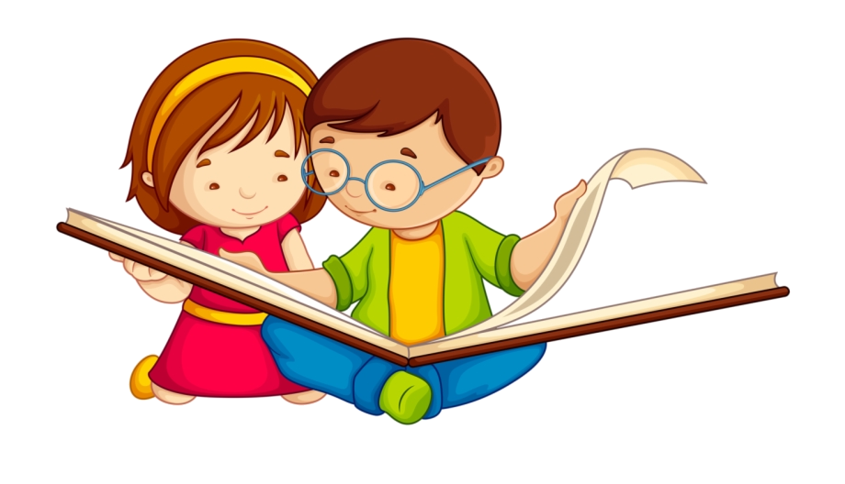
ČITANJE PRIRODNIM GLASOM
I NORMALNIM TEMPOM

Slide 2
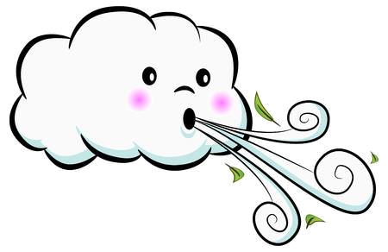

ISTU REČENICU MOŽEMO PROČITATI NA RAZLIČITE NAČINE.
Vjetar duva.
Vjetar duva.
Petar čita knjigu.
Petar čita knjigu.
Petar čita knjigu.

Slide 3

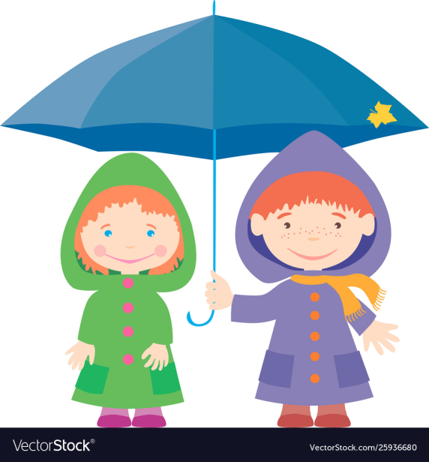
KAD BI MENI DALI JEDAN DAN
Kišilo bi, dok mi koračamo, pola tamo, a pola ovamo. Stavili bi dan pod kišobran ja i dobar, a slučajno sam.
Kad bi meni dali jedan dan, ja ga ne bih potrošio sam.
Kad bi meni dali jedan dan, ja ga ne bih potrošio sam. Pola dana ja bih dao nekom ko je dobar, a slučajno sam.
Igrali bi, pričali bi nešto, trčali bi, skakali bi vešto
ja i dobar, a slučajno sam.
Kad bi meni dali kišobran, ja ga ne bih potrošio sam.
Branislav Crnčević
Pola mesta ja bih dao nekom ko je dobar, a slučajno sam.

Slide 4
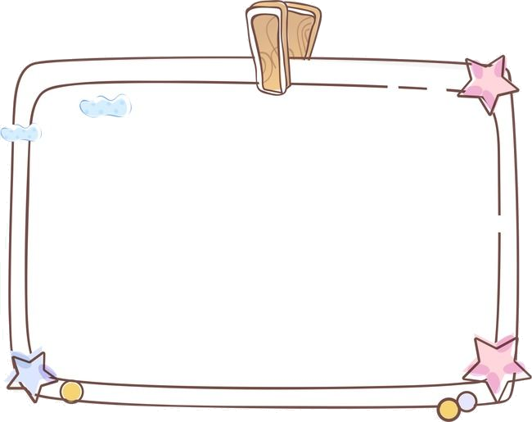
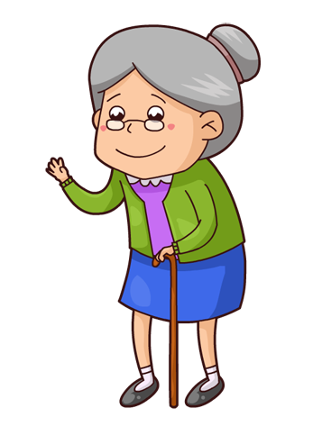
NAČINOM IZGOVORA RIJEČI U REČENICAMA DOČARAVAMO OSJEĆANJA.
„Nе tiču mе sе оni štо misle dа su stari ljudi i deca isto. Nе obraćam pažnju na one što tvrde da se deci može bilo šta govoriti. Hoću da pričam o mojoj baki. Ona mi često kaže:
- Hodi ovamo. Kod mene će te sve proći.”

Slide 5
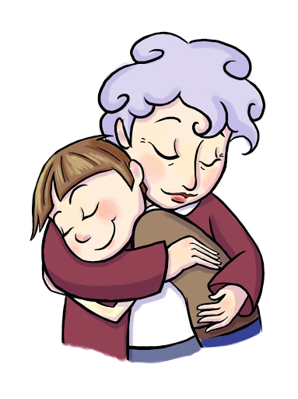
PRILIKOM ČITANJA NEKE RIJEČI NAGLAŠAVAMO POVISIVANJEM I POJAČAVANJEM GLASA.
„Idem baki. Ne boli me glava. Ne boli me ništa. Ali hoću da me baka požali. Hoću da se baka zabrine za mene.“…

Slide 6
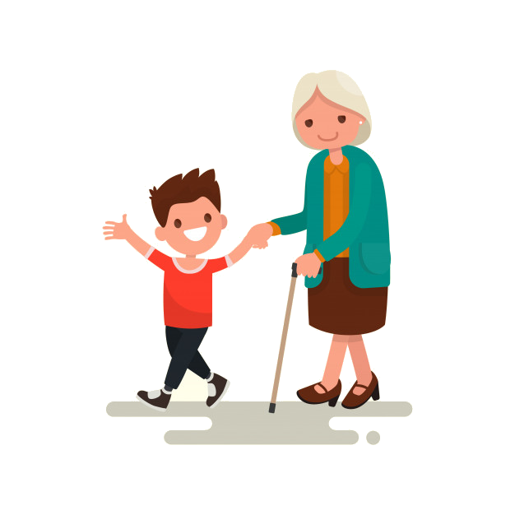
NEKE RIJEČI MOŽEMO ISTAKNUTI I PAUZOM PRI ČITANJU.
„Kroz njenu brigu - osetim da nešto vredim, da nešto značim – i da je nekome stalo – da meni bude što bolje.”

Slide 7

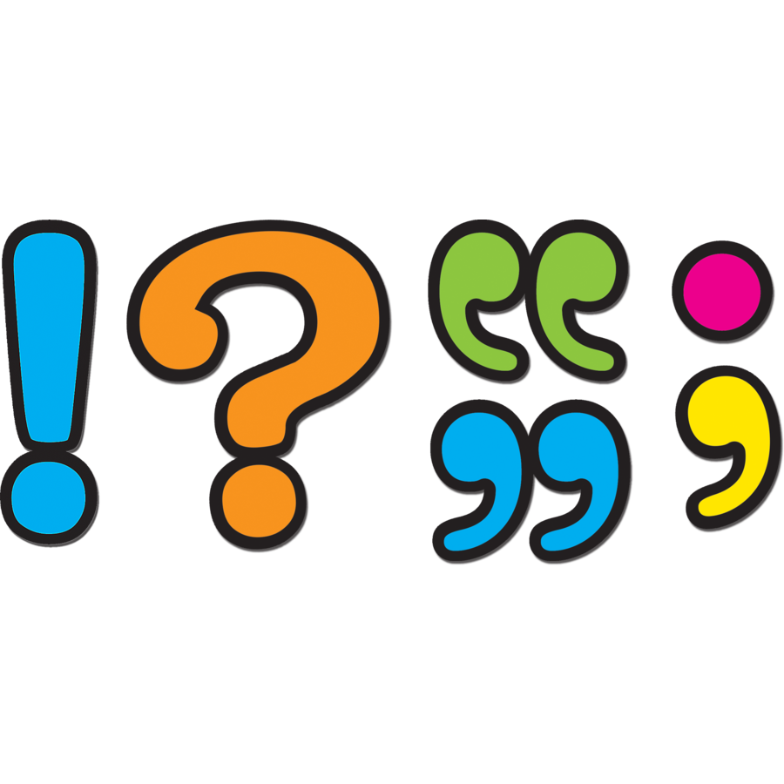
INTERPUNKCIJSKI ZNAKOVI NAM POMAŽU U ČITANJU.
„- Bako, pobeći ću od kuće.
- E, kad si to smislio?
- Bako, ne mogu više, vidiš koliki su putevi.
- Ne živiš ti od puteva. Šta se tebe tiču putevi?”

Slide 8
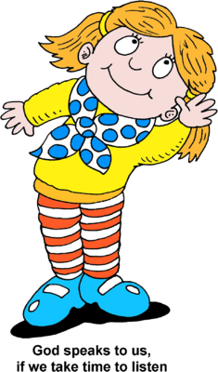

PRAVILNO ČITANJE UČIMO I SLUŠAJUĆI DRUGE KAKO ČITAJU.

Slide 9

Usavršavamo čitanje
Čitanje je misaoni proces, zato misli o tome što čitaš.
Pravila za dobro čitanje:
- Pravilno izgovaraj svaki glas u riječi i svaku riječ u rečenici;
- Podizanjem ili spuštanjem glasa;
- Usporenim ili ubrzanim govorom;
- Poštuj znakove interpunkcije;
- Pravilno naglasi određene riječi u rečenici.
dočaravamo osjećanja
OVA PRAVILA VAŽE I ZA GOVOR.

Slide 10
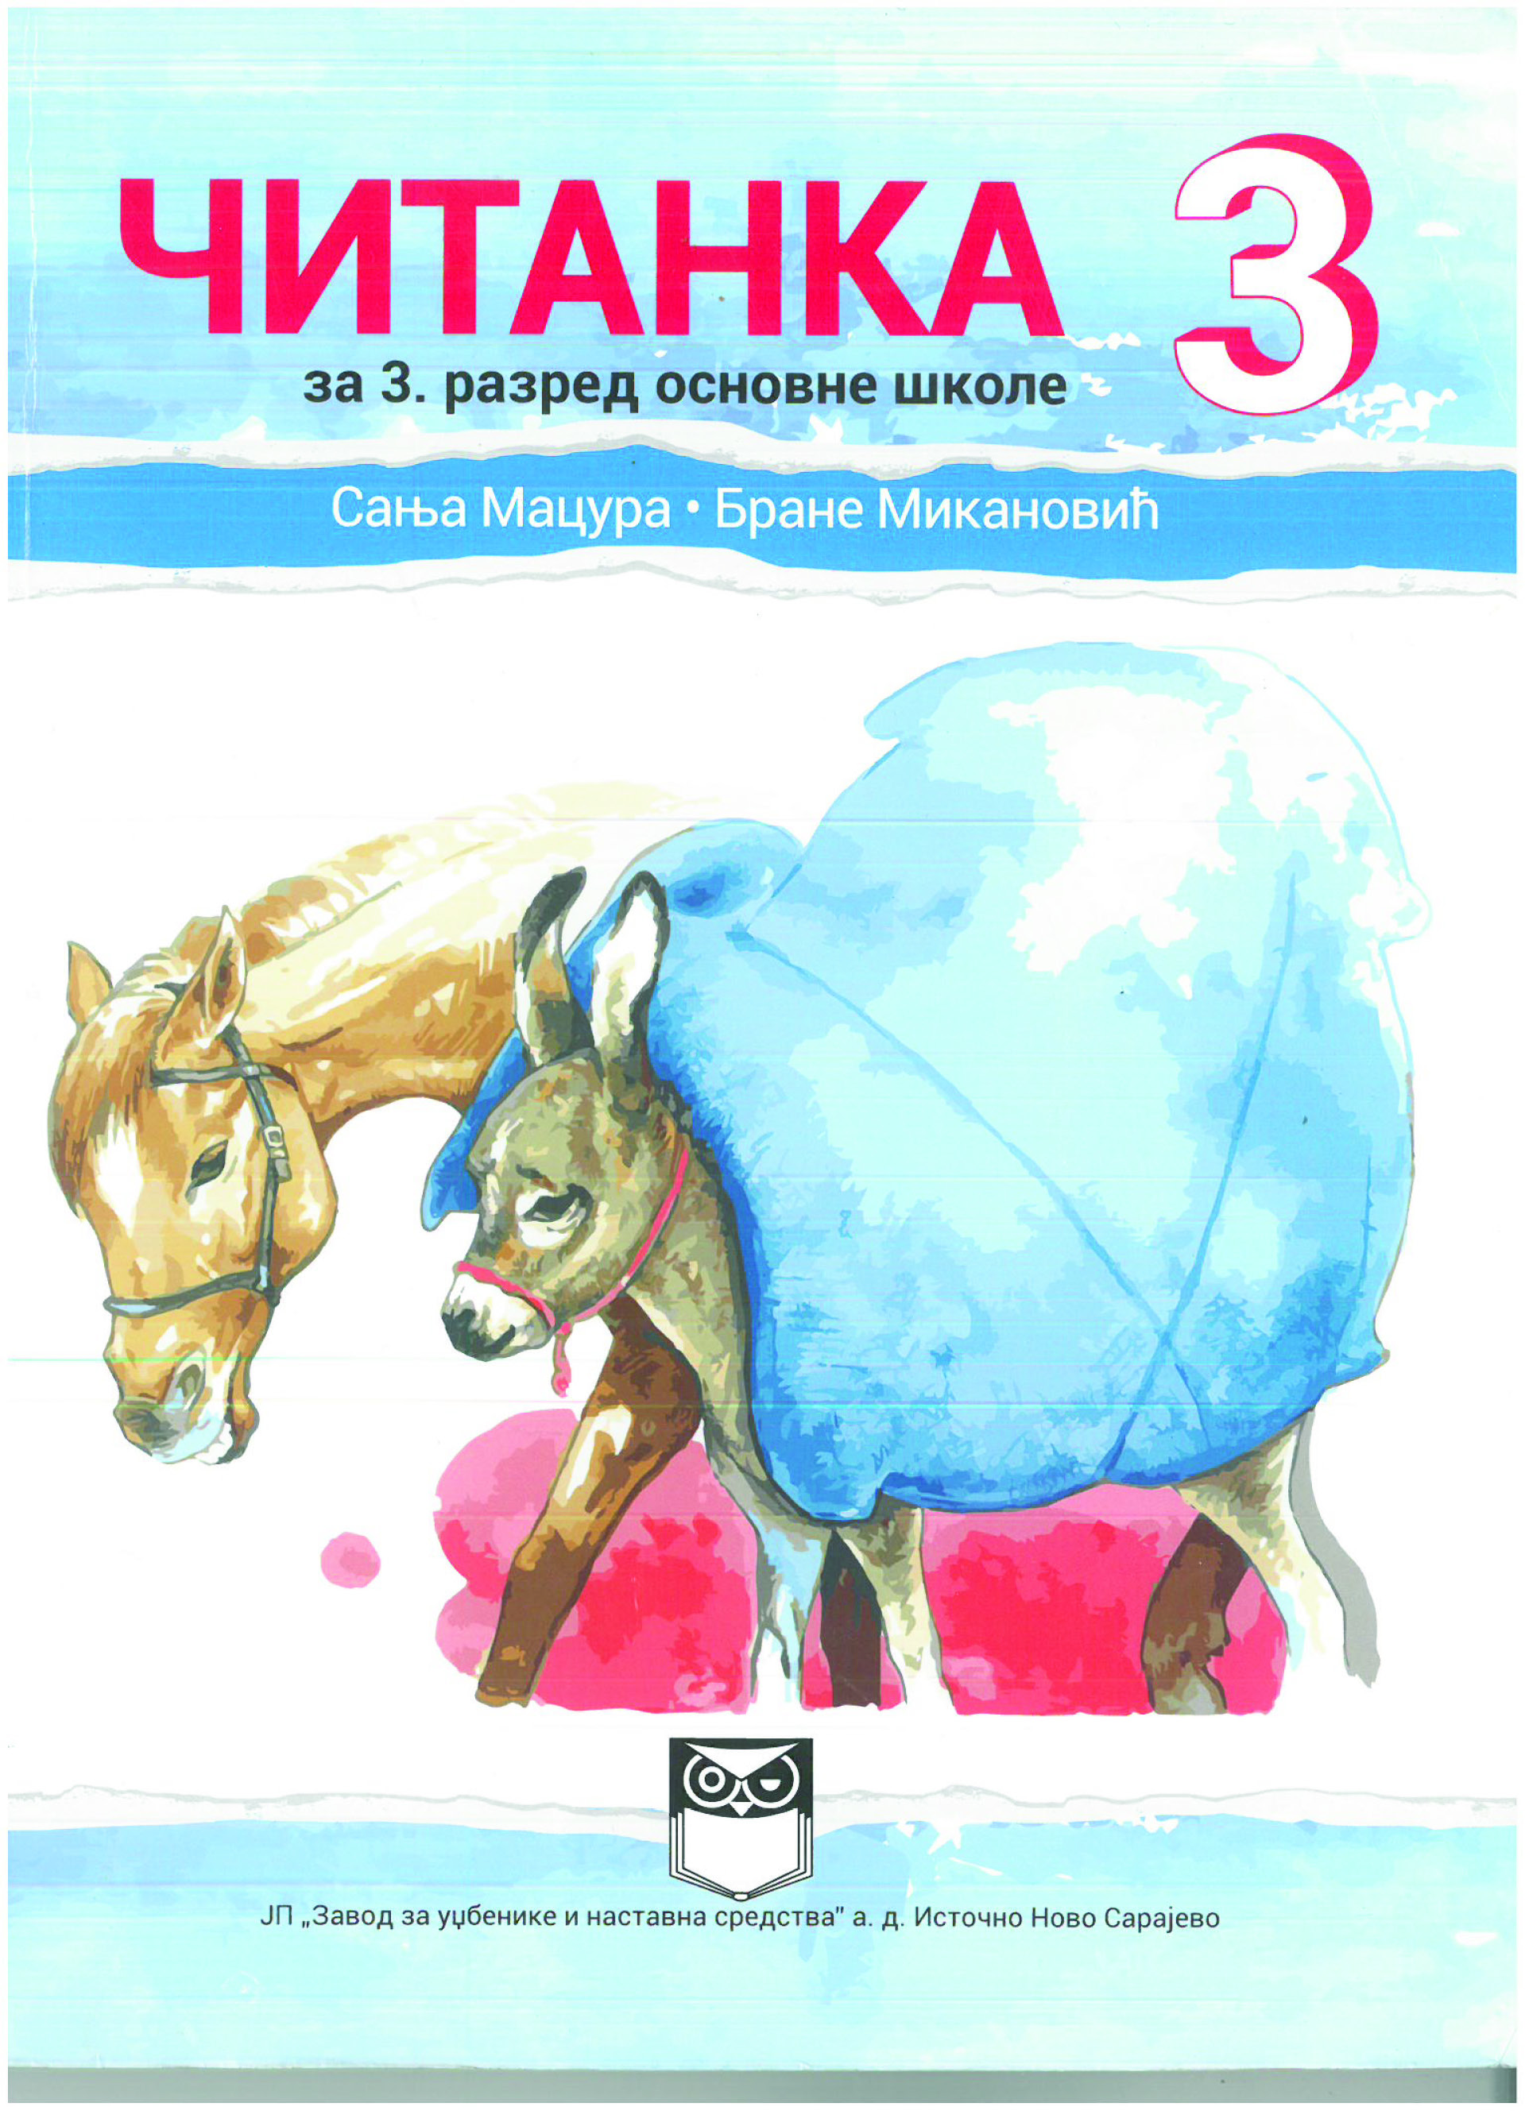
ZADATAK ZA SAMOSTALAN RAD
Uvježbati izražajno čitanje jednog dijela teksta „Baka“, snimiti i poslati svojim učiteljima.
Čitanka; 59. strana

